Slide 1
Vendredi Saint
Un jour de jeûne et de prière

Slide 2
Prions Pour notre belle Église catholique.

Slide 3
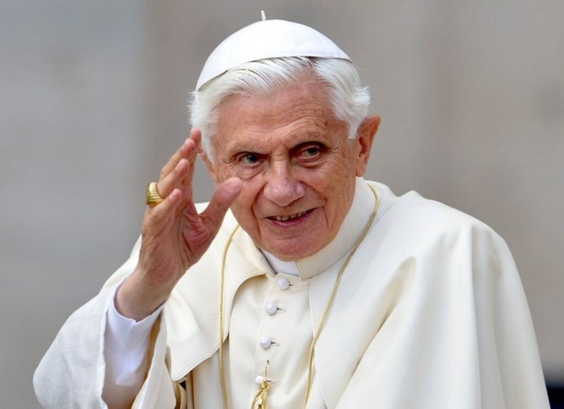
Prions pour le pape.

Slide 4
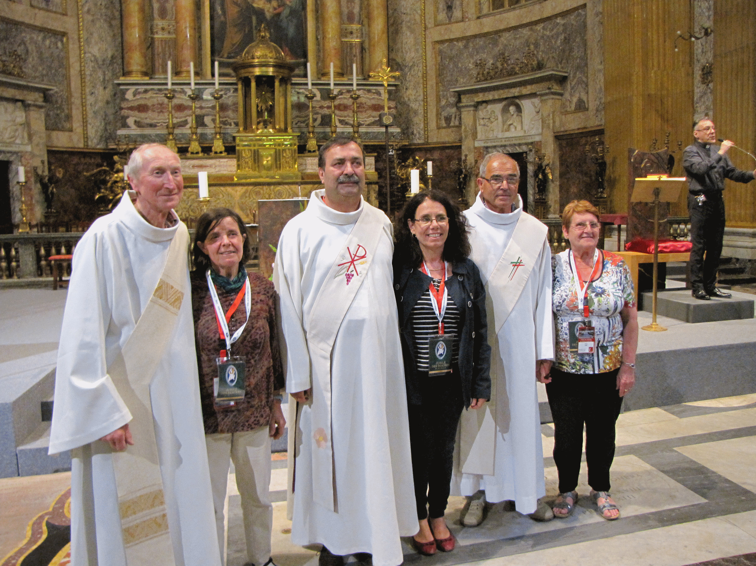
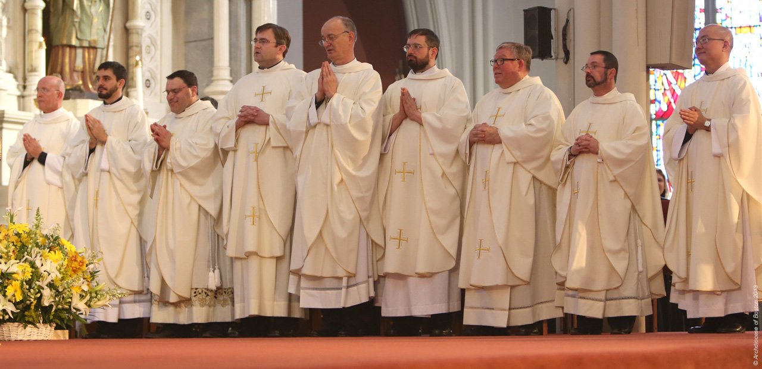
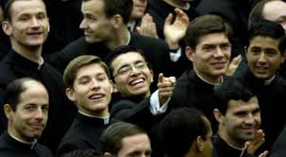
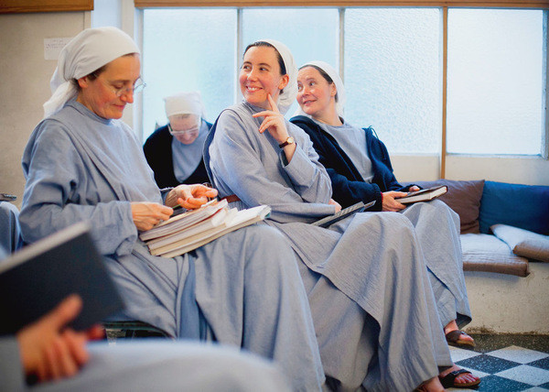
Prions pour les évêques, prêtres, les diacres, les séminaristes, les religieux et religieuses.

Slide 5
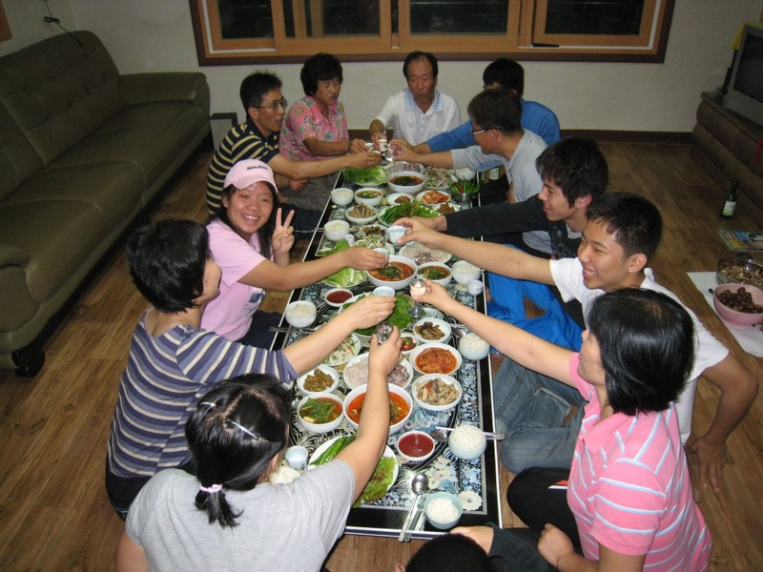
Prions pour toutes les familles.

Slide 6
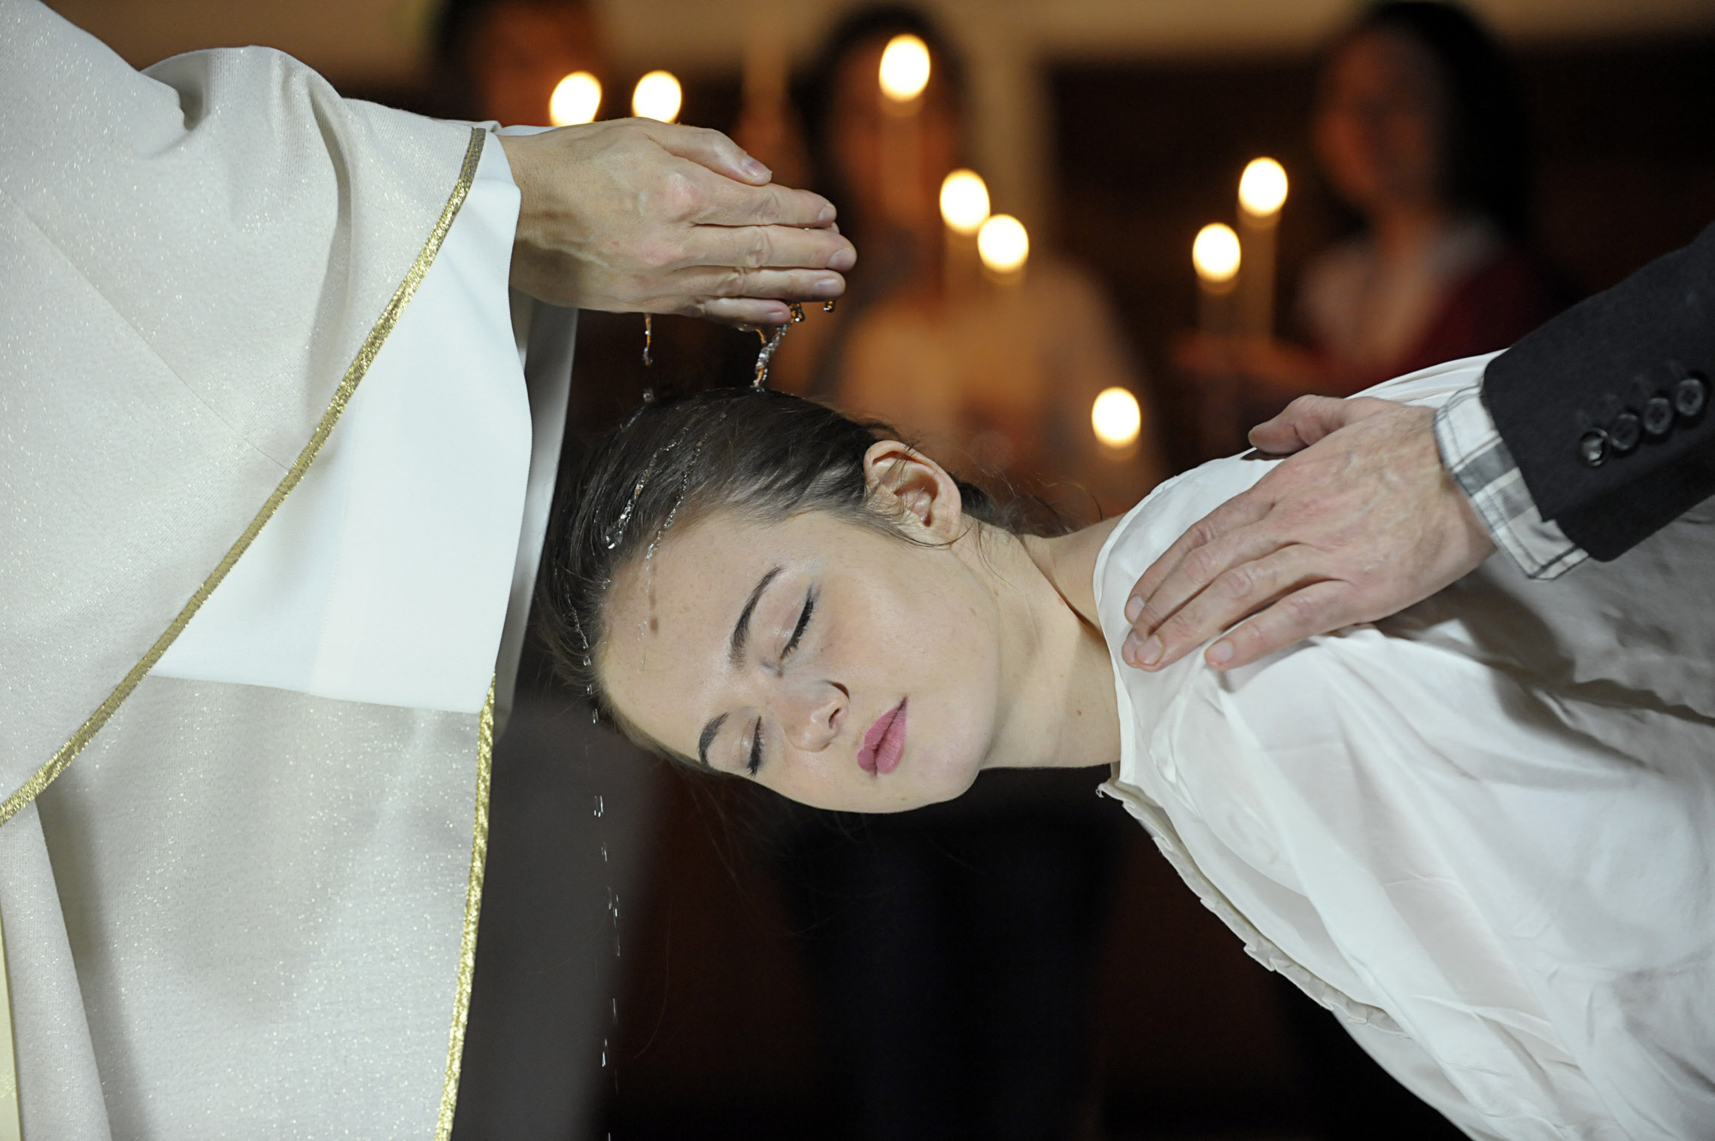
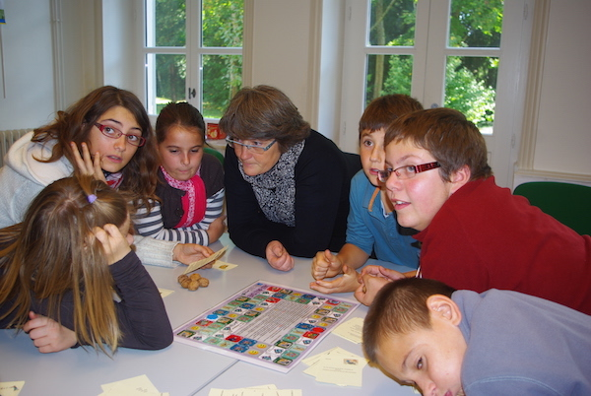
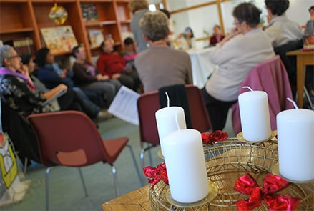
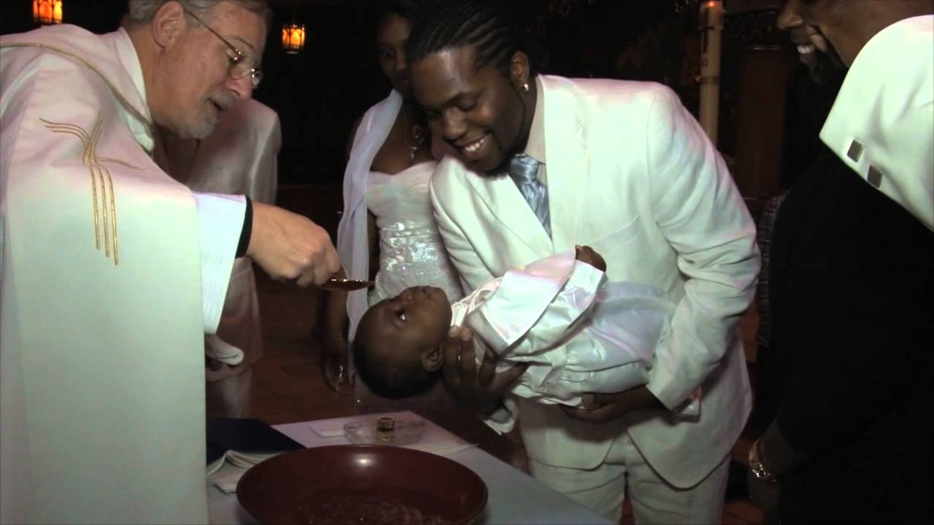
Prions pour ceux et celles qui se font baptiser, ainsi que pour ceux et celles qui cheminent pour apprendre à connaitre et aimer Jésus.

Slide 7
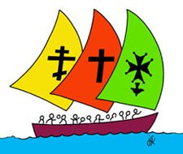
Prions pour l’unité des chrétiens
Catholiques
Orthodoxes
Protestants

Slide 8
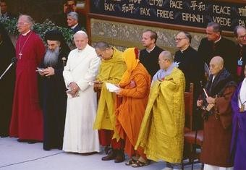
Prions pour ceux et celles qui ne connaissent pas Jésus, mais qui croient en Dieu.
les juifs
les musulmans
les hindouistes
les bouddhistes
et toutes les autres personnes qui croient en un Dieu

Slide 9
Prions pour ceux et celles qui ne connaissent pas Dieu, ni Jésus.

Slide 10
Prions pour tous ceux et celles qui sont dans l’épreuve.
Les personnes qui sont malades et la famille qui les entoure…
Les personnes qui sont tristes et ont perdu le goût de la vie…
Les personnes qui ont été blessées et qui sont restées avec un handicap…
Les personnes qui ont perdu leur emploi…
Les personnes qui sont touchées par la guerre, qui sont réfugiées..
Pour les personnes qui n’ont pas de maison où y vivre…
Pour les personnes qui chaque jour sentent la faim, car elles n’ont pas assez à manger…

Slide 11
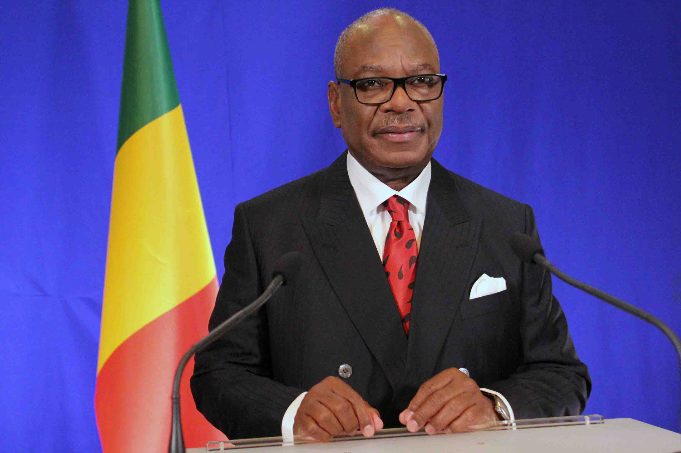
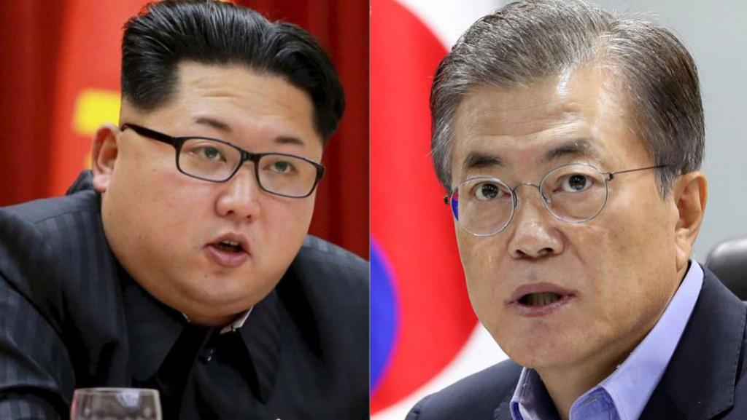
Prions pour ceux et celles qui gouvernent les pays.

Slide 12
le cœur rempli de toutes les personnes et intentions pour qui nous avons prié, ensemble prions notre prière de famille.

